Slide 1
『INTERMEDIATE KANJI BOOK』VOL.1
復習２ グループ練習

Slide 2
まい
なら
つくえの上に24枚のカードを並べます。
直
各
召
皮
単純
曽
者
奴
おお
か
カードを多く取った人が勝ち(winner)です。
クイズ スタート

Slide 3
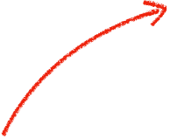

1.
行
習
ここに入るカードを
さがしましょう
（□の漢字は音読みが同じ）
被
雑
答えを見る

Slide 4
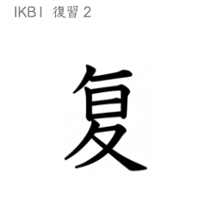
1.
ふく
しゅう
復
習
ふく
ざつ
複
雑
あと19問
次の問題へ

Slide 5
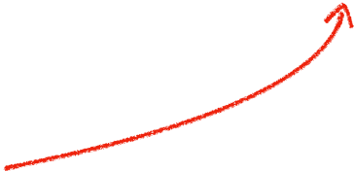
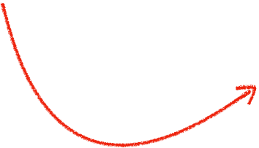
2.
位
置
ここに入るカードを
さがしましょう
（□の漢字は音読みが同じ）
価
値
答えを見る

Slide 6
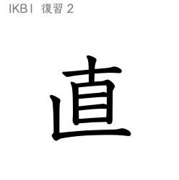
2.
い
ち
位
置
か
ち
価
値
あと18問
次の問題へ

Slide 7
3.
組
織
ここに入るカードを
さがしましょう
（□の漢字は音読みが同じ）
知
識
答えを見る

Slide 8
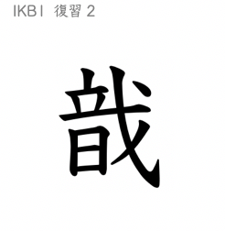
3.
そ
しき
組
織
ち
しき
知
識
あと17問
次の問題へ

Slide 9


4.
図
形
ここに入るカードを
さがしましょう
（□の漢字は音読みが同じ）
体
型
答えを見る

Slide 10
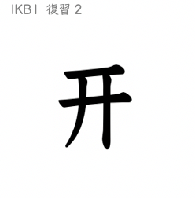
4.
ず
けい
図
形
たい
けい
体
型
あと16問
次の問題へ

Slide 11
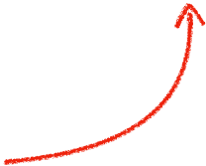
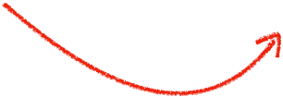
5.
登
場
ここに入るカードを
さがしましょう
（□の漢字は音読みが同じ）
一
頭
答えを見る

Slide 12
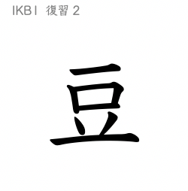
5.
とう
じょう
登
場
いっ
とう
一
頭
あと15問
次の問題へ

Slide 13
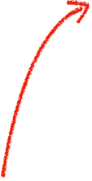

6.
基
本
ここに入るカードを
さがしましょう
（□の漢字は音読みが同じ）
期
末
答えを見る

Slide 14
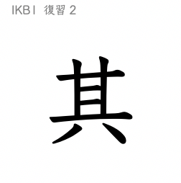
6.
き
ほん
基
本
き
まつ
期
末
あと14問
次の問題へ

Slide 15
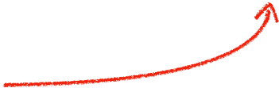

7.
幸
福
ここに入るカードを
さがしましょう
（□の漢字は音読みが同じ）
副
業
答えを見る

Slide 16
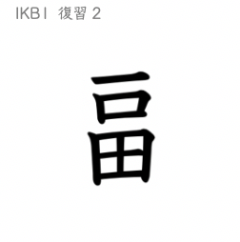
7.
こう
ふく
幸
福
ふく
ぎょう
副
業
あと13問
次の問題へ

Slide 17
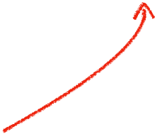

8.
疲
労
ここに入るカードを
さがしましょう
（□の漢字は音読みが同じ）
被
害
答えを見る

Slide 18
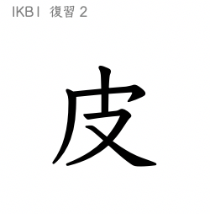
8.
ひ
ろう
疲
労
ひ
がい
被
害
あと12問
次の問題へ

Slide 19
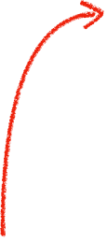

9.
努
力
ここに入るカードを
さがしましょう
（□の漢字は音読みが同じ）
激
怒
答えを見る

Slide 20
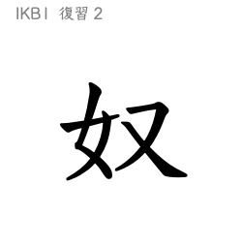
9.
ど
りょく
努
力
げき
ど
激
怒
あと11問
次の問題へ

Slide 21
10.
精
神
ここに入るカードを
さがしましょう
（□の漢字は音読みが同じ）
追
伸
答えを見る

Slide 22
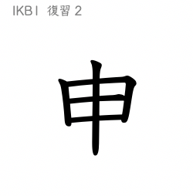
10.
せい
しん
精
神
つい
しん
追
伸
あと10問
次の問題へ

Slide 23
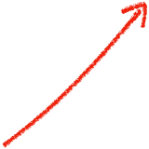
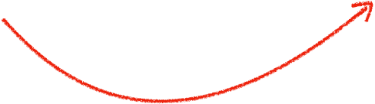
11.
側
面
ここに入るカードを
さがしましょう
（□の漢字は音読みが同じ）
予
測
答えを見る

Slide 24
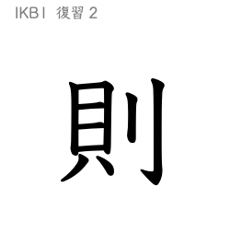
11.
そく
めん
側
面
よ
そく
予
測
あと９問
次の問題へ

Slide 25
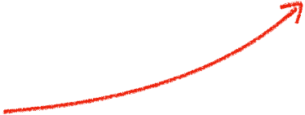
12.
連
練
ここに入るカードを
さがしましょう
（□の漢字は音読みが同じ）
段
落
答えを見る

Slide 26
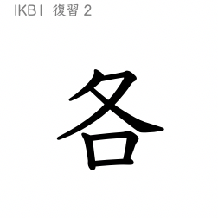
12.
れん
らく
連
絡
だん
らく
段
落
あと８問
次の問題へ

Slide 27
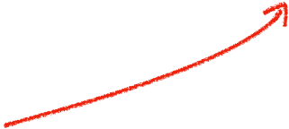

13.
同
窓
会
ここに入るカードを
さがしましょう
（□の漢字は音読みが同じ）
総
生
産
答えを見る

Slide 28
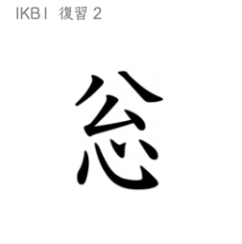
13.
どう
そう
かい
同
窓
会
そう
せい
さん
総
生
産
あと７問
次の問題へ

Slide 29
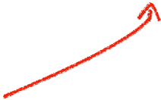

14.
招
待
ここに入るカードを
さがしましょう
（□の漢字は音読みが同じ）
紹
介
答えを見る

Slide 30
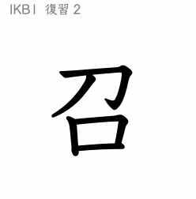
14.
しょう
たい
招
待
しょう
かい
紹
介
あと６問
次の問題へ

Slide 31
15.
検
討
ここに入るカードを
さがしましょう
（□の漢字は音読みが同じ）
実
験
答えを見る

Slide 32
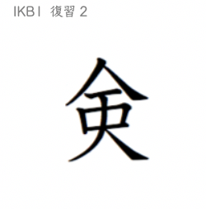
15.
けん
とう
検
討
じっ
けん
実
験
あと５問
次の問題へ

Slide 33

16.
購
入
ここに入るカードを
さがしましょう
（□の漢字は音読みが同じ）
構
成
答えを見る

Slide 34
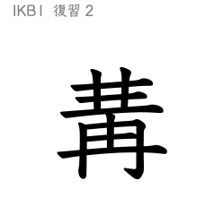
16.
こう
にゅう
購
入
こう
せい
構
成
あと４問
次の問題へ

Slide 35

17.
諸
国
ここに入るカードを
さがしましょう
（□の漢字は音読みが同じ）
署
名
答えを見る

Slide 36
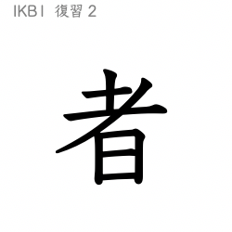
17.
しょ
こく
諸
国
しょ
めい
署
名
あと３問
次の問題へ

Slide 37
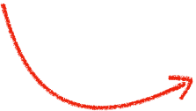
18.
増
加
ここに入るカードを
さがしましょう
（□の漢字は音読みが同じ）
贈
答
答えを見る

Slide 38
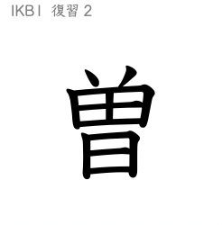
18.
ぞう
か
増
加
ぞう
とう
贈
答
あと２問
次の問題へ

Slide 39
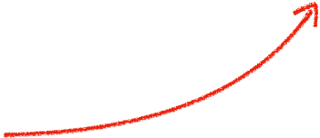

19.
快
晴
ここに入るカードを
さがしましょう
（□の漢字は音読みが同じ）
静
止
答えを見る

Slide 40
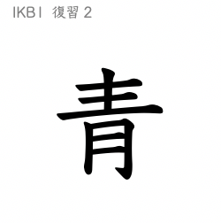
19.
かい
せい
快
晴
せい
し
静
止
あと１問
次の問題へ

Slide 41
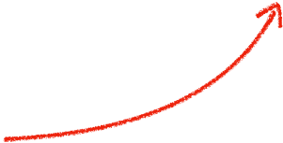
20.
大
群
ここに入るカードを
さがしましょう
（□の漢字は音読みが同じ）
郡
部
答えを見る

Slide 42
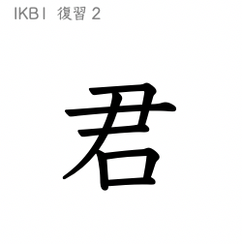
20.
たい
ぐん
大
群
ぐん
ぶ
郡
部
次へ

Slide 43

まい
漢字カードは１枚１点です。
ぜんぶで何点ですか？
１番点数のよかった人に
てんすう
おめでとう！
（^o^）// ハクシュー
""ハ(^▽^*)パチパチ♪

